Slide 6
Информация об объёмах выполненных ремонтных работ
млн. тенге, без НДС
 | 2021 (факт) | 2022 (факт) | 2023 (факт) | 2024 (предварительный план)
Инвестиционная программа | 128,2 (6 мероприятий – 4 ед., 1,2 км) | 209,5 (13 мероприятий – 8 ед., 1,0 км) | 259,4 (38 мероприятий – 24 ед., 2,3 км) | 512,9 (8 мероприятий – 9 ед., 0,8 км)
Инвестиционные обязательства | 18,5 (1 мероприятие) | 8,1 (2 мероприятия) | 12,1 (2 мероприятия) | 30,8 (1 мероприятие)
Ремонты, не приводящие к увеличению стоимости основных средств | 291,3 (оборудование на всех теплоисточниках, 2,4 км сетей) | 206,2 (оборудование на всех теплоисточниках, 2,0 км сетей) | 190,2 (оборудование на всех теплоисточниках, 1,2 км сетей) | 411,8 (оборудование на всех теплоисточниках, 3,4 км сетей)
Итого | 438,0 | 423,8 | 461,7 | 955,5
Информация о количестве порывов
ед.
Услуга | 2021 | 2022 | 2023
Теплоснабжение | 493 | 478 | 250

Slide 7
Ценовая (тарифная) политика за 2023год
категории потребителей | Тарифы ГКП «КТЭК» без НДС (тенге/Гкал) |  |  |  | Тариф с 01.01.24г | отклонение тарифа с 01.01.24г. к 01.08.23г.,% | Для сравнения тариф с 01.09.2018
 | с 01.01.23г. утвержденный | с 01.02.23г. компенсирующий тариф | с 01.08.23 ЧРМ рост цены на газ и повышение з.платы | отклонение тарифа с 01.08.23г. к 01.01.23г.,%
Среднеотпускной тариф | 7 508,84 | 7004,84 | 7619,17 | 101,5 | 8 367,51 | 109,8 | 6844,13
в том числе: население | 4 025,87 | 3 932,07 | 4 325,28 | 107,4 | 4 714,55 | 109 | 4670,70
прочие | 12 013,97 | 11 734,04 | 13 969,41 | 116,3 | 15 225,44 | 109 | 11217,48
бюджет: | 18 879,00 | 18 437,50 | 18 437,50 | 97,7 | 20 611,88 | 111,8 | 13 473,53

Slide 8
Исполнение тарифной сметы на регулируемую услугу по производству, передаче, распределению и снабжению тепловой энергией за 2023 год

Slide 9
Исполнение тарифной сметы на регулируемую услугу по производству, передаче, распределению и снабжению тепловой энергией за 2023 год

Slide 10
Исполнение тарифной сметы на регулируемую услугу по производству, передаче, распределению и снабжению тепловой энергией за 2023 год

Slide 11
Структура сметы затрат на производство тепловой энергии по ГКП "КТЭК« на 2024г.

Slide 12
Информация о доходах и расходах за 2023год
млн.тенге
№ | Наименование показателей | Доходы | расходы | результат
I | Всего по ГКП «КТЭК» в том числе | 10 657 | 10 576 | 81
1 | Регулируемые услуги | 8 477 | 9 559 | -1 082
1.1 | реализация тепловой энергии в т.ч. | 8 476 | 9 558 | -1 082
1.11 | погашение основного долга по ЕБРР |  | 390,0 | -390,0
1.12 | погашение основного долга Нурлы Жол |  | 91,0 | -91,0
1.13 | проценты по ЕБРР и Нурлы Жол |  | 550,7 | -550,7
1.2 | предоставление подъездного пути для проезда подвижного состава | 0 | 1 | 0
2 | Иная деятельность: | 2 180 | 1 017 | 1 163
2.1 | реализация химически очищенной воды | 414 | 375 | 39
2.2 | реализация электроэнергии | 155 | 199 | -44
2.3 | от выполнения работ и услуг | 40 | 0 | 40
2.4 | Прочие доходы | 1 571 | 443 | 1 128
По прочим расходам: снижение расходов по созданию резервов дебиторской задолженности , отпусков согласно требованиям международных стандартов и др. выплаты.

Slide 13
Расшифровка дебиторской задолженности
млн. тенге
наименование | На 01.01.2020 года | На 01.01.2021 года | На 01.01.2022 года | На 01.01.2023 года | На 01.01.2024 года | Отклонения (рост)
Всего | 2 231,2 | 2 028,9 | 1 910,2 | 1941,1 | 2350,2 | 409,1
В т.ч. население | 853,3 | 1 019,9 | 995,8 | 1 028,7 | 1 217,8 | 189,1
Бюджетные организации | 189,9 | 189,3 | 176,8 | 156,4 | 125 | -31,4
Прочие потребители | 443,0 | 686,7 | 721,6 | 756,0 | 1 007,4 | 251,4
Прочая дебиторская задолженность | 745,0 | 133,0 | 16,0 | 0 | 0 | 0
Повышение дебиторской задолженности на текущую дату прошлого года на 23% или 429,3 мл. тенге, но по населению задолженность выросла на 18,4% или 189,6 млн.тенге.

Slide 15
Расшифровка кредиторской задолженности
млн. тенге
Наименование | На 01.01.2020 года | На 01.01.2021 года | На 01.01.2022 года | На 01.01.2023 года | На 01.01.2024 года
Всего | 5 893,7 | 5 848,3 | 5 555,1 | 5 408,8 | 5392,8
в том числе поставщикам эл.энергии | 17,0 | 20,1 | 20,2 | 26,2 | 51,7
Поставщикам газа | 109,4 | 23,7 | 429,5 | 911,4 | 1137,9
Водоснабжение | 30,9 | 32,4 | 33,7 | 60,5 | 36,2
Платежи в бюджет и др. отчисления | 39,5 | 76,9 | 107,7 | 63,8 | 50,5
Заработная плата | 67,8 | 69,9 | 81,4 | 90,9 | 140,7
Кредит ЕБРР, Нурлы Жол | 4 022,7 | 4 485,4 | 4 020,0 | 3 554,6 | 3073,6
Кредит | 289,9 | 286,7 | 0,0 | 87,2 | 105,0
Лизинг | 114,1 | 38,8 | 0,0 |  | 0,0
Прочая | 1 202,4 | 814,4 | 862,6 | 614,2 | 797,2

Slide 16
Показатели работы по взысканию задолженности за 2022-2023 годы
тыс. тенге
показатели | 2022 год |  | 2023 год
 | кол-во | сумма | кол-во | сумма
Подано исков суд | 772 | 311,7 | 569 | 426,4
Получено судебных приказов, решений | 521 | 118,6 | 254 | 125,2
Исполнено судебных решений полностью | 115 | 14,5 | 143 | 32,2
Отключено абонентов от системы водоснабжения | 39 | 4,5 | 81 | 9,1
Оставлено напоминаний о задолженности | 2100 | 28,6 | 1514 | 43,4
Рейды контролеров по физическим лицам | 26 |  | 18
В целях снижения дебиторской задолженности предприятием проводятся мероприятия, как в досудебном порядке (проведение рейдов, отключение должников от системы горячего водоснабжения, вручение напоминаний об имеющейся задолженности), так и в судебном

Slide 17
Объемы регулируемых услуг, оказанных за 2021-2023 годы
№ п/п | показатели | 2021 год | 2022 год | 2023 год | 2023 г. в % к 2022г.
1. | Полезный отпуск тепловой энергии | 1220,4 | 1201,7 | 1197,4 | 99,6
2 | Потери тепловой энергии | 264,7 | 260,7 | 259,5 | 99,5
3 | Всего отпуск т/эн. | 1485,1 | 1462,4 | 1456,9 | 99,6
4 | потери, % | 17,8 | 17,8 | 17,8

Slide 18
СТРУКТУРА потребителей тепловой энергии по ГКП "Костанайская теплоэнергетическая компания" за 2023 год

Slide 19
Количество абонентов, пользующихся теплоснабжением за период 2019-2023 гг.
№ п/п | Наименование | 2019 год | 2020 год | 2021 год | 2022 год | 2023 год | 2023 г. в % к 2022 г.
1. | Количество абонентов, всего | 73 491 | 76 317 | 76 823 | 78 612 | 81 065 | 103,1
1.1 | население | 70 965 | 73 720 | 74 543 | 76 196 | 78 601 | 103,2
1.2 | юридические лица | 2 255 | 2 318 | 2 037 | 2 171 | 2 234 | 101,5
1.3 | бюджетные организации | 271 | 279 | 243 | 245 | 230 | 94,3

Slide 20
План на 2024 год по инвестиционной программе
млн. тенге, с НДС
№ | Наименование | Сумма | Удельный вес
1 | Капитальный ремонт сетей (2 мероприятия – 0,815 км) | 188,7 | 36,8
2 | Капитальный ремонт оборудования (6 мероприятий – 9 ед.) | 324,2 | 63,2
 | ИТОГО | 512,9 | 100,0

Slide 21
Планируемые объекты в рамках инвестиционной программы
на 2024 год
млн. тенге, с НДС
№ | Наименование | Проектная мощность | Сумма по плану
ТЭЦ – 199,6
1 | Капитальный ремонт турбины №2 на ТЭЦ с переоблопачиванием ротора | 1 ед. | 108,1
2 | Капитальный ремонт парового котла №5 на ТЭЦ с 100% заменой экранных труб котла | 1 ед. | 91,51
ТЭЦ-2 – 92,0
3 | Капитальный ремонт химводоочистки с 100% заменой внутрицеховых трубопроводов на ТЭЦ-2 | 1 ед. | 67,2
4 | Капитальный ремонт водоводяного теплообменного аппарата №3 и паровых подогревателей №1 и №2 с 100% заменой латунных труб на ТЭЦ-2 | 3 ед. | 24,8
Котельная №3 – 32,6
5 | Капитальный ремонт аккумуляторного бака №2 с 100% заменой днища на Котельной №3 | 1 ед. | 24,8
6 | Капитальный ремонт ПСВ XGF №81 с заменой подогревателей №1 и №2 на Котельной №3 | 2 ед. | 7,8
КТР – 188,7
7 | Капитальный ремонт участка тепловой сети от ТК 7.13 до х.т. рядом со зданием по пр. Назарбаева, 85а в границах улиц Пролетарская и Дулатова | 0,310 км | 26,9
8 | Капитальный ремонт участка тепловой сети от ТК 20.05 по ул. Текстильщиков до опуска по ул. Каирбекова | 0,505 км | 161,8
ИТОГО: 512,9

Slide 22
Объекты, планируемые к реализации в 2024-2025 годах
млн. тенге, с НДС
№ | Наименование | Проектная мощность | Период реализации | Общая сметная стоимость проекта | План на 2024 год | План на 2025 год | Энерго-эффектив-ность
1 | Реконструкция котельной Костанайской ТЭЦ ГКП "КТЭК" ячеек в РУ-6кВ, с заменой силовых трансформаторов на ПС "Заводская" в г. Костанае по проспекту Аль-Фараби, дом 107. Корректировка | ТМ- 4000/10/6 кВ – 2 шт; ТМ- 6300/10/6 кВ – 2 шт; Вакуумные выкл-ли 10 кВ – 6 шт; Рек. ячеек (№ 11, 35А, 48) – 3 шт; Уст. ячеек КРН-М-6 – 6 шт. | 2021 - 2024 | 470,3 | 326,4
2 | Реконструкция участка теплосети от ТК 22.02.01 по ул. Матросова | 0,2644 км | 2022 - 2024 | 144,8 | 141,6 |  | 0,9
3 | Реконструкция участка тепломагистрали ТМ-14 от х.т.1 (НО возле ТК 14.08) до ВУ 14.11 по пр.Абая в г.Костанае | 0,769 км | 2022 - 2024 | 1 029,3 | 1 020,6 |  | 2,5
4 | Реконструкция участка тепломагистрали ТМ-5 от ТК 2.08 до ТК 5.05 по ул.Летунова в г. Костанай | 0,4013 км | 2022 - 2024 | 311,0 | 306,2 |  | 1,3
5 | Строительство газопотребляющей энергетической установки для покрытия собственных нужд ГКП «КТЭК» | 1 ед. (2004 кВт-эл. 1904 кВт-тепл.) | 2022 - 2024 | 765,1 | 761,8 |  | 2,1
6 | Реконструкция тепломагистрали ТМ-20 от ТЭЦ-2 до ТК 20.03 в г.Костанае | 0,6595 км | 2023- 2024 | 744,9 | 737,4

Slide 23
Объекты, планируемые к реализации в 2024-2025 годах
млн. тенге, с НДС
№ | Наименование | Проектная мощность | Период реализации | Общая сметная стоимость проекта | План на 2024 год | План на 2025 год | Энерго-эффектив-ность
7 | Реконструкция тепломагистрали ТМ-17 по ул. Чехова (от ТК12.02 до ТК ВУ17.04) в г.Костанае | 0,608 км | 2023- 2024 | 672,4 | 666,1 |  | 1,9
8 | Реконструкция участка тепломагистрали ТМ-2 от х.т. рядом с жд по ул.Темирбаева, 39 до ТК 2.06 по ул.Тәуелсіздік в г.Костанае | 0,972 км | 2023- 2024 | 1 355,0 | 1 000,0 | 340,2 | 3,1
9 | Реконструкция тепломагистрали ТМ-12 от х.т. рядом с ТК 12.02 до ТК 12.06 в г.Костанае | 0,6902 км | 2023- 2024 | 787,3 | 776,1 |  | 2,2
10 | Реконструкция с установкой системы экологического мониторинга на ТЭЦ в г. Костанае | 1 ед. в комплектации | 2024 | 196,5 | 186,1
11 | Реконструкция главного паропровода на ТЭЦ в г.Костанае | 1 ед. | 2024 | 63,7 | 60,0
12 | Реконструкция двух главных паропроводов ТЭЦ-2 г.Костаная | 2 ед. | 2023- 2024 | 153,8 | 148,2
13 | Строительство линии выхода охлаждающей воды конденсатора турбины Mono ТЭЦ-2 г.Костаная | 1 ед. | 2023- 2024 | 85,4 | 74,5

Slide 24
Объекты, планируемые к реализации в 2024-2025 годах
млн. тенге, с НДС
№ | Наименование | Проектная мощность | Период реализации | Общая сметная стоимость проекта | План на 2024 год | План на 2025 год | Энерго-эффектив-ность
14 | Строительство разделительного силового трансформатора 10/10 кВ в линию ТГ-1 - РП-3 - 2 ввод №4 КТЭЦ-2 с корректировкой схемы выдачи мощности по адресу ул.Л.Чайкиной,4А в г. Костанае | 1 ед. | 2023 - 2024 | 257,2 | 228,9
15 | Реконструкция участка тепломагистрали ТМ-23 от ТК 23.08 по ул. Чкалова до проектируемой ТК-1 по ул. Гашека в г. Костанае | 0,29 км | 2024 | 186,9 | 180,0 |  | 0,93
16 | Капитальный ремонт парового котла ТП-65У ст.№4 на ТЭЦ г.Костаная | 1 ед. | 2023 - 2024 | 111,4 | 111,4
17 | Капитальный ремонт водогрейного котла ПТВМ-100 ст.№4 на ТЭЦ г.Костаная | 1 ед. | 2023 - 2024 | 208,4 | 208,4
18 | Капитальный ремонт водогрейного котла КВГМ-50 ст.№5 на ТЭЦ-2 г.Костаная | 1 ед. | 2023 - 2024 | 211,7 | 211,7
19 | Реконструкция надземного узла на ТМ14 в ТК 14.13 по пр. Абая в районе КИПК в г. Костанае | 0,01 км | 2024 | 50,0 | 50,0 |  | 0,4
20 | Реконструкция участка тепломагистрали ТМ-2 от ТК 2.06 до ТК 2.11 по ул.Тәуелсіздік в г.Костанае | 0,8762 км | 2023 - 2025 | 1 353,4 | 670,8 | 670,8 | 2,8

Slide 25
Объекты, планируемые к реализации в 2024-2025 годах
млн. тенге, с НДС
№ | Наименование | Проектная мощность | Период реализации | Общая сметная стоимость проекта | План на 2024 год | План на 2025 год | Энерго-эффектив-ность
21 | Реконструкция тепломагистрали ТМ-12 от ТК 12.06 до ТК 12.18а в г.Костанае | 1,0365 км | 2023 - 2025 | 1 283,5 | 636,0 | 636,0 | 3,3
22 | Реконструкция магистральной тепловой сети в микрорайоне Аэропорт в городе Костанай | 0,455 км | 2024 | 504,7 | 500,0 |  | 2,7
23 | Реконструкция внутриквартальных тепловых сетей микрорайона Аэропорт в городе Костанай (2-я очередь) | 1,394 км | 2024 | 562,2 | 550,0 |  | 2,4
24 | Реконструкция тепломагистрали ТМ-12 от ТК 12.18а до отпайки на здание по ул.Уральская, 23а в г. Костанае | 0,760 км | 2024 - 2025 | 769,2 |  | 760,0 | 2,4
25 | Реконструкция мазутного хозяйства ТЭЦ г.Костаная | 45 ед.оборуд. | 2024 - 2025 | 638,0 |  | 602,2
 | ИТОГО |  |  | 12 916,1 | 9 552,2 | 3 009,2

Slide 26
Проекты по теплоснабжению за счёт бюджетного финансирования
млн. тенге, с НДС
№ | Наименование | Проектная мощность | Период реализации | Общая стоимость проекта | План на 2024 год | План на 2025 год | План на 2026 год | Энерго-эффектив-ность
1 | Реконструкция тепломагистрали ТМ-18 от ВУ14-13 до ТК 18.03 в г.Костанае | 0,340 км | 2024 - 2025 | 278,6 | 6,6 (ПСД) | 272,0 (СМР) |  | 1,1
2 | Капитальный ремонт водогрейного котла КВГМ-100 ст.№3 на котельной №3 г.Костаная | 1 ед. | 2024 - 2025 | 124,7 | 24,7 (ПСД) | 100,0 (СМР)
 | ТЭО "Модернизация и расширение ТЭЦ г.Костаная" | 1 ед. | 2024 | 49,0 | 49,0
3 | Реконструкция с монтажом парового котла №3 БКЗ 75-3,9-440 на ТЭЦ в г.Костанае | 1 ед. | 2025 - 2026 | 4 165,0 |  | 50,0 (ПСД) | 4 115,0 (СМР)
4 | Реконструкция с монтажом двух ПСВ-200У №9,10 на ТЭЦ в г.Костанае | 2 ед. | 2025 - 2026 | 138,0 |  | 4,0 (ПСД) | 134,0 (СМР)
5 | Реконструкция с монтажом водогрейного котла №6 ПТВМ-100 на ТЭЦ в г.Костанае | 1 ед. | 2025 - 2026 | 3 945,0 |  | 25,0 (ПСД) | 3 920,0 (СМР)

Slide 27
Проекты по теплоснабжению за счёт бюджетного финансирования
млн. тенге, с НДС
№ | Наименование | Проектная мощность | Период реализации | Общая стоимость проекта | План на 2024 год | План на 2025 год | План на 2026 год
6 | Реконструкция с монтажом двух сетевых насосов №11,12 Д1250х125 на ТЭЦ в г.Костанае | 2 ед. | 2025 - 2026 | 64,0 |  | 4,0 (ПСД) | 60,0 (СМР)
7 | Реконструкция с заменой двух паровых турбин на ТЭЦ в г.Костанае | 2 ед. | 2025 - 2027 | 5 100,0 |  | 100,0 (ПСД) | 2 500,0 (СМР)
 | ТЭО "Модернизация и расширение ТЭЦ-2 г.Костаная" | 1 ед. | 2024 | 50,0 |  | 50,0
8 | Реконструкция с монтажом сетевой насосной группы (5 ед.) Д1250х125 10 кВ на ТЭЦ-2 в г.Костанае | 5 ед. | 2025 - 2026 | 360,0 |  |  | 10,0 (ПСД)
9 | Реконструкция с монтажом ПСВ-90 №1 на ТЭЦ-2 в г.Костанае | 2 ед. | 2025 - 2026 | 107,0 |  |  | 7,0 (ПСД)
10 | Реконструкция с заменой двух водогрейных котлов №1,2 ТВГМ-30 на КВ-ГМ-50-150 на ТЭЦ-2 в г.Костанае | 2 ед. | 2025 - 2026 | 2 550,0 |  |  | 50,0 (ПСД)
11 | Реконструкция с модернизацией ГЩУ "Мнемосхема" на ТЭЦ-2 в г.Костанае |  | 2025 - 2026 | 1 515,0 |  |  | 15,0 (ПСД)
 | ИТОГО |  |  | 18 446,3 | 31,3 (ПСД) 49,0 (ТЭО) | 183,0 (ПСД) 50,0 (ТЭО) 372,0(СМР) | 82,0 (ПСД) 10 729,0 (СМР)

Slide 28
Информация по цифровизации ГКП «КТЭК»
№ | Мероприятия | Период раелизации
1 | Начата работа по биллинговой системе | 2023
2 | Продолжить и ввести в эксплуатацию биллинговую систему | 2024
3 | Мобильный контролер | 2024
4 | Внедрение системы по дистанционной передаче данных общедомовых приборов учета | 2024

Slide 29
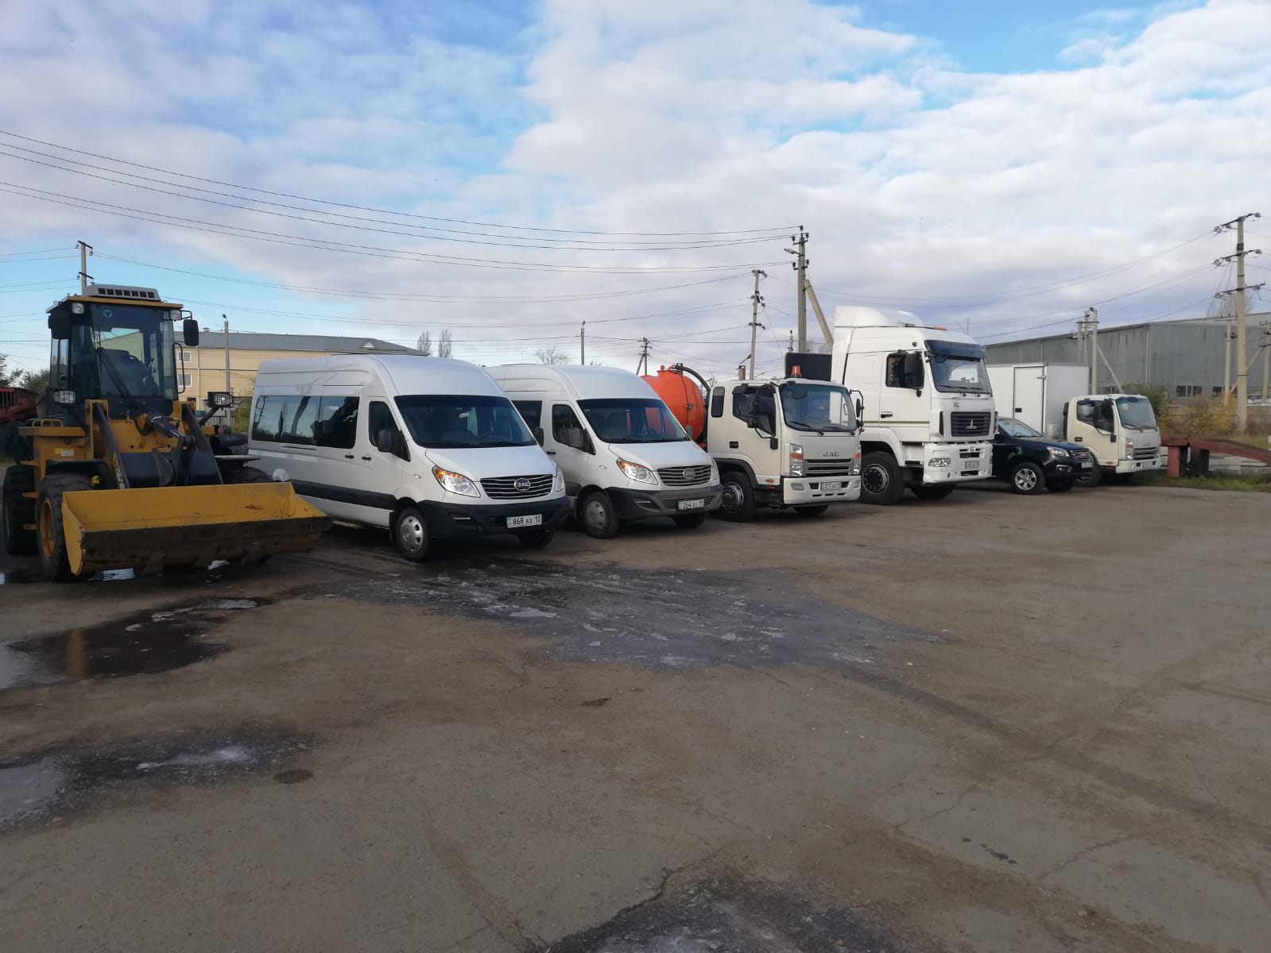
План по приобретению спецтехники
млн. тенге, с НДС
2024-2025 год
1 | Трактор с фронтальным быстросъемным погрузчиком, ковшом челюстным и щелерезом (ЭЦУ) (1 ед.) | 22,3
2 | Трактор с фронтальным быстросъемным погрузчиком, ковшом челюстным и насосом самовсасывающим (1 ед.) | 17,5
3 | Экскаватор-погрузчик с гидромолотом (1 ед.) | 33,1
4 | Экскаватор колесный с ковшом (1 ед.) | 67,8
5 | Экскаватор колесный с ковшом (1 ед.) | 67,8
6 | Кран манипуляторная установка на автомобильном шасси самосвальной машины (1 ед.) | 60,5
7 | Автомобиль специальный автомастерская (1 ед.) | 42,6
8 | Автомобиль грузопассажирский пикап (1 ед.) | 17,0
9 | Микроавтобус пассажирский (1 ед.) | 22,4
10 | Генератор прицепной 28 kWa (1 ед.) | 8,8
11 | Генератор прицепной 75 kWa (1 ед.) | 12,4
12 | Автобус пассажирский (не менее 30 мест) (1 ед.) | 49,8
 | ИТОГО: 12 ед. | 422,0
Потребность в приобретении техники
№ п/п | Наименование транспорта | тех. показатели |  | количество
1 | Илососная машина | объем цистерны | 8,2 м³ | 1
2 | Автомобиль спец. мастерская |  |  | 1
3 | Микроавтобус пассажирский |  |  | 1
4 | Автомобиль грузопассажирский | оборудованный генератором и мотопомпой |  | 2
ИТОГО |  |  |  | 5

Slide 30
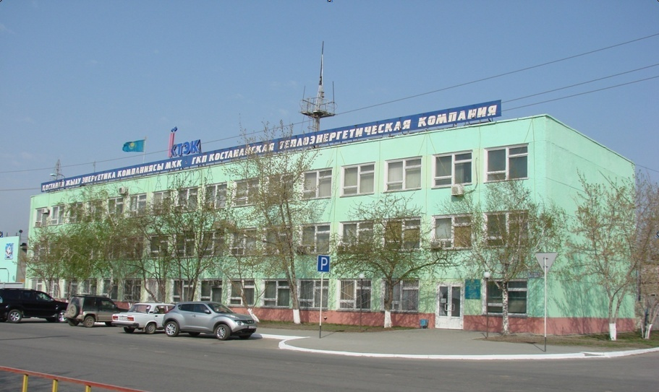
СПАСИБО ЗА ВНИМАНИЕ!

